Slide 1





АКСЕЛЕРАТОР ПГУ «НЕЙРОБУМ»
«EasyEng» чат-бот по изучению английского языка

Slide 2

АКТУАЛЬНОСТЬ ПРОЕКТА
Один из самых крупных сегментов рынка онлайн образования — детское образование. По данным Smart Ranking, к концу 2022 г. темпы роста детского образования достигли 28,9%, — примерно 26,8 млрд рублей. Прогнозы на текущий год у детского образования тоже положительные — игроки рынка предсказывают стабильный рост сегмента на 20–30%. Также и языковой сегмент удерживает солидные показатели — за 2022 г. он вырос на 10,9% до 9,4 млрд рублей, причем людей интересует не только международный английский — Skyeng отметил спрос на курсы китайского языка.

Slide 3


ЦЕЛЕВАЯ АУДИТОРИЯ ПРОЕКТА
Покупатель: родители детей (средний и старший школьный возраст), которым необходимо подготовить ребенка к успешной сдаче экзамена по английскому языку
Потребитель: школьники, студенты спо, которым необходимо получить знания по английскому языку успешной сдачи экзаменов

Slide 4


КЛЮЧЕВАЯ ПРОБЛЕМА
Ключевой проблемой родителей является незаинтересованность детей изучать иностранные языки
Ключевой проблемой школьников является сложность в освоении иностранного языка в школе из-за отсутствие интереса к предмету

Slide 5
ПРЕДЛАГАЕМОЕ РЕШЕНИЕ И
ОСНОВНОЙ ФУНКЦИОНАЛ
Функционал сайта | Функционал Чат-бота
интересные и познавательные тесты, которые содержат упражнения; рекомендации и ссылки на материалы; видео-отзывы пробное занятие сообщество с носителями языка (взаимовыгодное общение с носителями, ровесники учеников) | тесты на выявление уровня знаний языка; словарь; викторины;

Slide 6



ЦЕННОСТНОЕ ПРЕДЛОЖЕНИЕ
"EasyEng" помогает школьникам 1 - 11 классов привить интерес к глубокому изучению иностранных языков благодаря современным методикам обучения и команде профессиональных преподавателей.

Slide 7
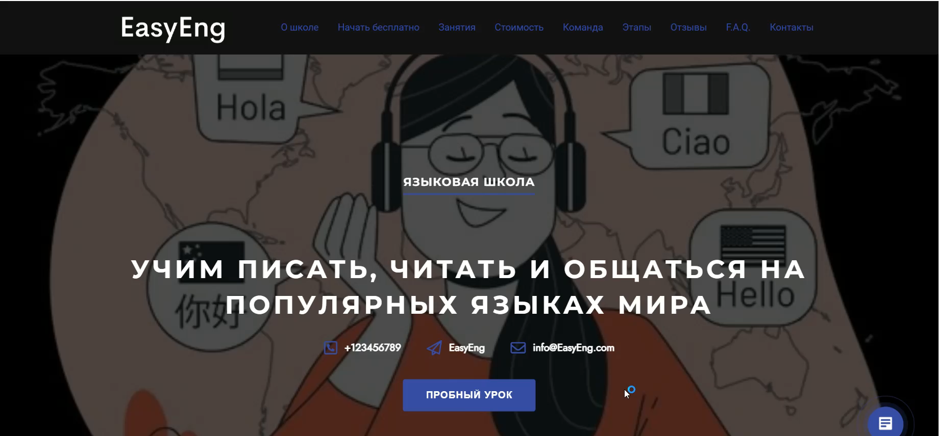
НАШ ПРОТОТИП

Slide 8
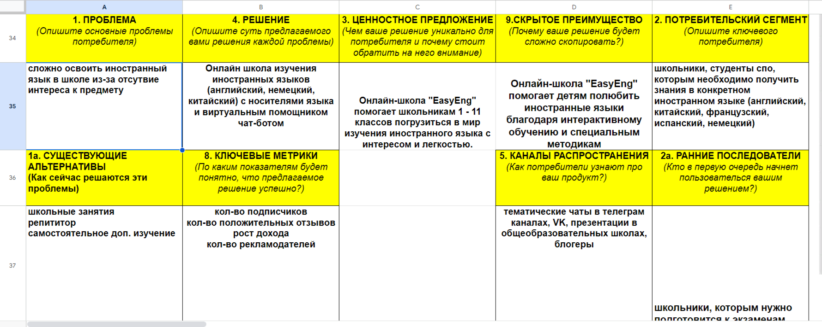
БИЗНЕС-МОДЕЛЬ ПРОЕКТА

Slide 9
БИЗНЕС-МОДЕЛЬ ПРОЕКТА
1. Проблема и существующие альтернативы
Сложно освоить иностранный язык из-за отсутствия интереса к предмету.
4. Решение
Онлайн школа для изучения иностранных языков (английский,немецкий,китайский) с носителями языка и виртуальными помощником (чат-бот)
3. Уникальная ценность
Онлайн-школа "EasyEng" помогает школьникам 1 - 11 классов погрузиться в мир изучения иностранного языка с интересом и легкостью.
9. Сегмент потребителя
Школьники, студенты спо, которым необходимо получить знания в конкретном иностранном языке
1. Скрытое преимущество
Онлайн-школа «EasyEng»помогает детям полюбить иностранные языки благодаря интерактивному обучению и специальным методикам.
8. Ключевые метрики
кол-во подписчиков, кол-во положительных отзывов рост дохода, кол-во рекламодателей
5. Каналы распространения
Тематические чаты в телеграм каналах, VK, блогеры
7. Структура расходов
Затраты на разработку: сайта, чат-бота, учебно-методические материалы
Постоянные затраты: з\п модератора бота и преподавателям, покупка актуальных тестов и обучающих материалов
Переменные затраты: реклама, налоги
6. Потоки доходов
Продажа курсов обучающих, реклама.

Slide 10

ФИНАНСОВЫЕ ПОКАЗАТЕЛИ ПРОЕКТА
Себестоимость разработки | Точка окупаемости | потенциальная прибыль за 12 мес.
292 000 руб | 6 мес | 7 094 375

Slide 11

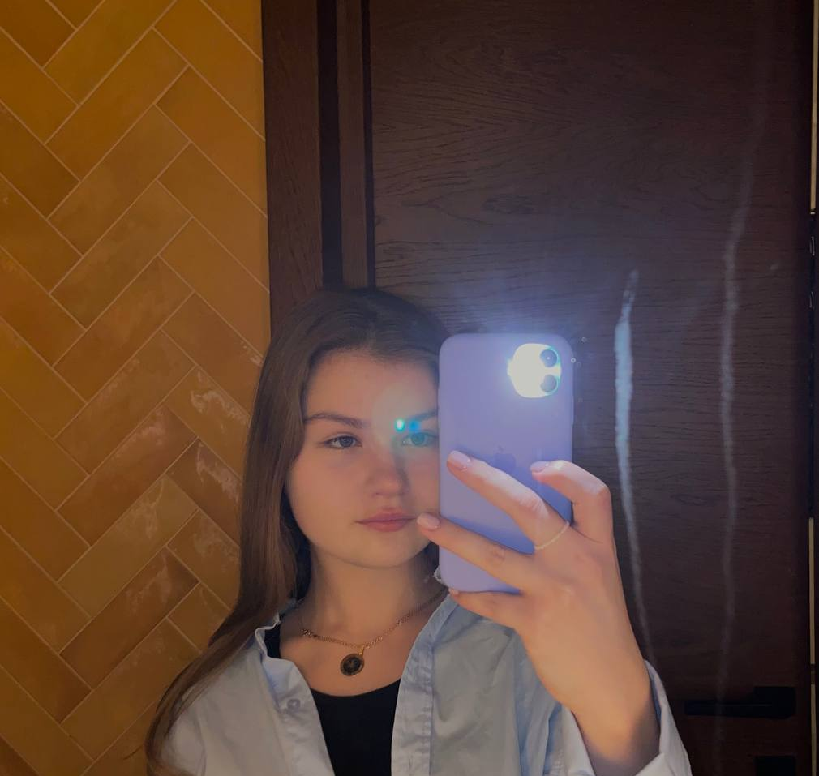


НАША КОМАНДА
Резникова Злата – лидер команды
Алимова Эвелина – аналитик
Усикова Валерия – дизайнер
Хаджикеева Марита – программист

Slide 12













































Будем на связи!
Резникова Злата 89283059358

